Slide 1
Migración de una base de datos OnPremise a BigQuery GCP
Jhersson Junnior Cruz Rosillo

Slide 2
Problemática
La empresa ABC gestiona su base de datos de marketing en un entorno on-premise, lo que genera problemas de escalabilidad, acceso en tiempo real, mantenimiento e integración con herramientas modernas. Esto limita la toma de decisiones ágiles y precisas por parte del área de marketing. Se requiere migrar a una solución en la nube que optimice el procesamiento de datos y facilite la generación de reportes dinámicos.

Slide 3
Solución
Migrar la base de datos de marketing desde un entorno on-premise hacia la nube utilizando Google BigQuery como sistema de almacenamiento escalable y eficiente.

Slide 4
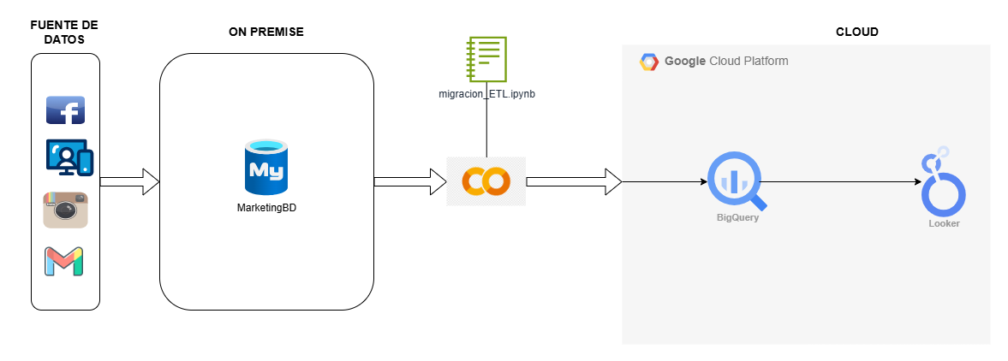
Arquitectura de migración

Slide 5
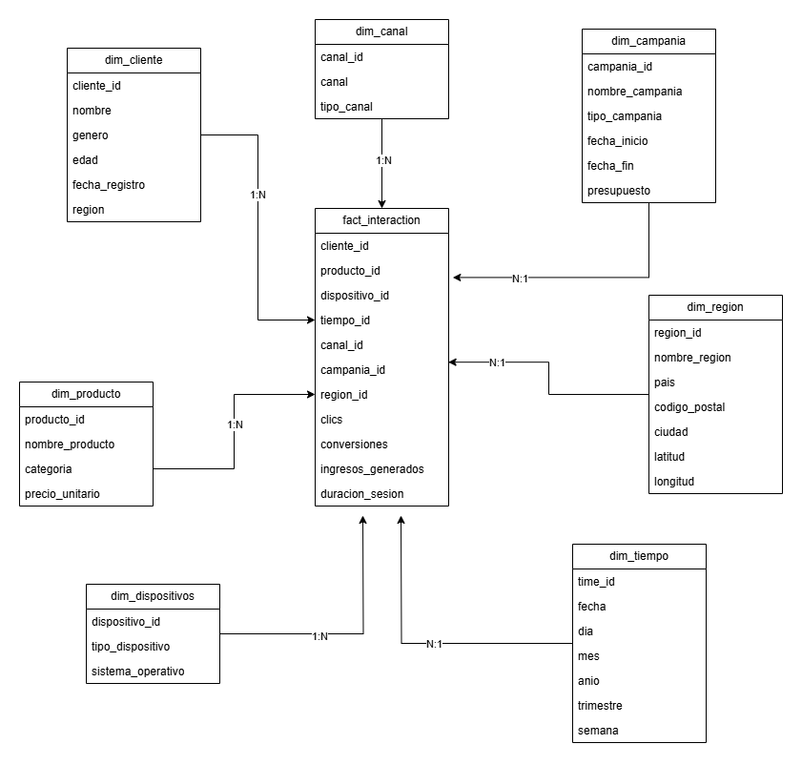
Modelamiento de datos

